Slide 1


Slide 2

№1
№2
№3
№4
№5
№6
№7
№8
№9
№10

Slide 3
№1
Укажите многочлен
стандартного вида
3аba + 4a² – 5b³c
2аb² + 4aba – 3bc
3а²b + 4a²b – 5b³c
2аb² + 4ab² – 3bc
3a(4a² – 5b³)
2b + 3a²b – 4bc³
3а + 4a²b – 5b³c
2b(3a² – 4c³)

Slide 4
Представьте многочлен
в стандартном виде
5a²c–2b²c–5a²c+5a
3a²c–5b²c–5a²c+5b²c+4b
№2
a²c –2b²c + 5a
2a²bc4b
3ab²c
–2a²c + 4b
–2b²c + 5a
4b
5a
b²c –2a²c + 4b

Slide 5
Замените знак * в записи
3x³y – 4xy³ + 2y³ + * = 2y³ – x
таким многочленом стандартного вида, чтобы получилось верное равенство
№3
2у³ – x
– 3x³у + 4xу³ – x
– x
– 3x³у + 4xу³

Slide 6
Замените знак * в записи
2x²y³ – 3xy² + * + 3x³ = 3x³ – 2y
таким многочленом стандартного вида, чтобы получилось верное равенство
№4
3xу² – 2y
– 2x²у³ + 3xу²
2y
– 2x²у³ + 3xу² – 2y

Slide 7
Найдите сумму многочленов
0,4x⁴ – 1,2x² и 0,9x² + 1,2x³ – 2x⁴
и запишите её в виде
многочлена стандартного вида.
№5
– 1,6x⁴ + 1,2x³ – 0,3x²
1,3x³ – 2x⁴
– 0,7x⁶
0,4x⁴–1,2x²+0,9x²+1,2x³–2x⁴

Slide 8
Найдите разность многочленов
12x⁴ – 9x³ и 2x² – 10x³ + 13x⁴
и запишите её в виде
многочлена стандартного вида.
№6
– 2х⁶
10x⁴ + x³ – 13x⁴
– x⁴ + x³ – 2x²
12x⁴–9x³–(2x²–10x³+13x⁴)

Slide 9
Найдите сумму многочленов
0,7x² + 1,2x³ – 4x⁴ и 0,8x⁴ – 1,2x²
и запишите её в виде
многочлена стандартного вида.
№7
1,5x⁶ – 4x⁴
– 2,5x⁶
0,7x²+1,2x³–4x⁴+0,8x⁴–1,2x²
– 3,2x⁴ + 1,2x³ – 0,5x²

Slide 10
Найдите разность многочленов
15x⁴ – 7x³ и 4x² – 9x³ + 19x⁴
и запишите её в виде
многочлена стандартного вида.
№8
15x⁴–7x³–(4x²–9x³+19x⁴)
– 4x⁴ + 2x³ – 4x²
– 4x⁴ – 16x³ – 4x²
12x⁴–9x³–(2x²–10x³+13x⁴)

Slide 11
№9
Найдите степень многочлена
4 + 3а – 7b²с³ – 9b³c³
Ответ
6
Найдите степень многочлена
5 – 2b – 8a³с² – 9a³b⁶
Ответ
9

Slide 12
№10
Приведите многочлен
к стандартному виду
3а³b²с – 17b²с – 3cа³b² – 7а + 11
– 17b²с – 7а + 11
Ответ
Приведите многочлен
к стандартному виду
5а²b³с – 13а³с – 5а²cb³ + 4а – 1
Ответ
– 13а³с + 4а – 1

Slide 13



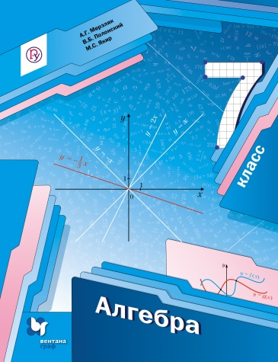

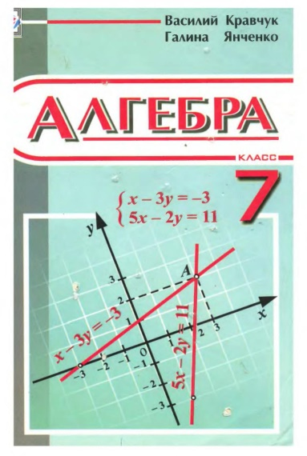
Фон слайдов
Ученица

